Slide 1
数据结构与算法综合实验（III）
编程实现最小生成树Kruskal 算法
数据结构与算法课程组
2016-04-29

Slide 2
实验目的
本实验通过实现最小生成树的算法
  使学生理解图的数据结构存储表示
  理解最小生成树Kruskal算法
  加强对图相关算法的理解
  培养理论联系实际和自主学习的能力，加强对数据结构的原理理解，提高编程水平

Slide 3
实验内容
假定每对顶点表示图的一条边，每条边对应一个权值
实现从文本文件读入每条边的顶点和权值
根据读入的数据，构造图的数据结构
  采用Kruskal算法求出最小生成树
打印输出最小生成树边的顶点及权值
独立完成实验报告
提交时间：6月30日（代码、报告纸质版和电子版）

Slide 4
基本数据结构
顶点结点：
typedef struct { // 顶点结点
int vex; // 顶点信息
int gno; // 顶点所在的连通分量编号
}TVex;
边结点：
typedef struct { // 边结点
int vh, vt; // 边依附的两顶点
int cost; // 边的权值
int flag; // 0：未加入MST; 1：已入选; -1：已删除
}TEdge;

Slide 5
基本数据结构
// 图结构定义
typedef struct{ // 图结构定义
TVex * pv; // 顶点数组
TEdge *pe; // 边数组
int nv, ne;
}TGraph, * PGraph;

Slide 6
Kruskal算法的详细设计
用顶点数组和边数组存放顶点和边信息
初始化：令每个顶点的gno互不相同，每个边的flag为0
选出权值最小，且未加入MST的边（flag为0） ：（u, v）
  若（u, v）依附的两个顶点的gno值相同，则：
    令（u, v）的flag=-1 （表示舍去该边）
  若该边依附的两个顶点的gno值不同，则：
    令（u, v）的flag=1（表示选中该边加入MST）
    令 v.gno = u.gno
      并修改v所在集合中所有顶点的gno为u.gno
重复上述步骤，直到选出n-1条边为止
Notes:
4个顶点选择3条边有
如下5种形状(5×4= 20种):
其中16种为生成树,（保证了连通）

Slide 7
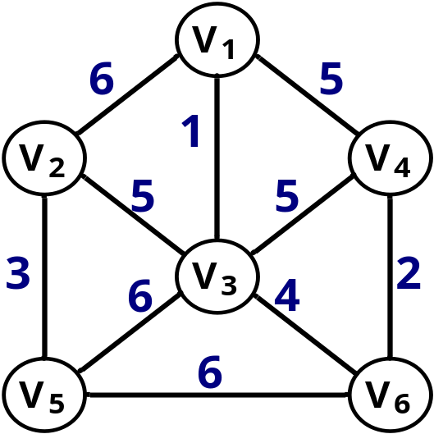
Kruskal算法的实现
边数组
vhead
vtail
wght
flag
顶点数组
0
1
2
6
0
vex
gno
1
3
1
0
1
1
1
0
1
2
1
4
5
0
2
-1
1
2
2
2
3
5
0
3
1
3
1
2
3
2
2
5
3
0
4
1
4
1
3
4
2
1
5
3
4
5
0
5
4
5
2
2
1
4
6
3
5
6
0
5
6
4
1
5
6
2
3
7
3
6
4
0
3
2
1
4
8
4
6
2
0
5
6
1
9
5
6
6
0
Notes:
3(i-1)-1+j-i+2-1

